Slide 1
Data Warehouse Design
Part 1
Relational Data Model
สุรินทร์ทิพ ศักดิ์ภูวดล
คณะ ICT มหาวิทยาลัยพะเยา

Slide 2
Data Warehouse Development
ทางเลือกและแนวทางในการพัฒนาคลังข้อมูล(DataWarehouse) นั้น มี 3 ทางเลือก คือ
1. วิธีการ แบบบนลงล่าง (Top-Down Approach)
2. วิธีการ ล่างขึ้นบน (Bottom-UP Data Warehouse Development)
3. วิธีการผสม (Mixed Data Warehouse Development)

Slide 3
1. วิธีการ แบบบนลงล่าง (Top-Down Approach)
เป็นวิธีการที่ต้องการพัฒนา Data Warehouse ของทั้งองค์กรในคราวเดียวกัน จะเริ่มจากจะวิเคราะห์ธุรกิจขององค์กรทั้งหมด, จากนั้นออกแบบ Data Model ที่เป็นภาพรวมธุรกิจทั้งองค์กร (Organization-Wide Data Model) จากนั้นวิเคราะห์ Input และ Output ของ องค์กร เพื่อออกแบบและสร้าง Data Mart (ทำทุก Data Mart พร้อมกัน)
กิตติพงศ์, P25

Slide 4
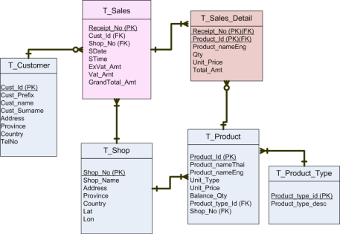
1. วิธีการ แบบบนลงล่าง (Top-Down Data Warehouse Development)
Organization-wide
Data Model
Data Warehouse
Data Mart
Data Mart
Data Mart

Slide 5
1. วิธีการ แบบบนลงล่าง (Top-Down Data Warehouse Development)
ข้อดี
เป็นระบบที่ถูกวางแผนภาพรวมไว้ล่วงหน้า ดังนั้นจะลดปัญหาความซ้ำซ้อนของข้อมูล
ข้อเสีย
ใช้เวลาในการพัฒนาระบบนาน
เมื่อออกแบบไปส่วนหนึ่ง หากส่วนใดๆ มีการเปลี่ยนแปลงในระหว่างการพัฒนา จะทำให้กระทบส่วนอื่น

Slide 6
2.วิธีการ ล่างขึ้นบน (Bottom-UP Data Warehouse Development)
จะเริ่มจากการวิเคราะห์และออกแบบผลลัพธ์ และข้อมูลนำเข้าทีละส่วนแล้วจึงออกแบบ Data model ทีละส่วนไปพร้อมๆ กัน กับการออกแบบ Data Acquisition System, Data Staging Area และ Data Mart โดยทำทีละส่วยย่อยไป จากนั้นก็ทำกระบวนการพัฒนาแบบเดียวกัน ของส่วนย่อยอื่น จนกว่าจะครบทุก Data mart ของทั้งองค์กร จากนั้นจะนำเอาข้อมูลจากแต่ละ Data Mart มารวมกันเพื่อออกแบบ Data model และสร้าง Data Warehouse Database ของทั้งองค์กรในภายหลัง

Slide 7
2.วิธีการ ล่างขึ้นบน (Bottom-UP Data Warehouse Development)
Data
Warehouse Database
Data
Mart
Data
Mart
Data
Mart
Data Mart Data Models

Slide 8
2.วิธีการ ล่างขึ้นบน (Bottom-UP Data Warehouse Development)
ข้อดี
รวดเร็ว เพราะผู้ใช้งานสามารถใช้งาน Data mart ในส่วนงานของตนเองก่อน
ข้อเสีย
การควบคุมการซ้ำซ้อนของข้อมูลทำได้ยาก

Slide 9
3. วิธีการผสม (Mixed Data Warehouse Development)
เป็นการพัฒนา Data Warehouse โดยแยกข้อมูลออกเป็นส่วนๆ จากนั้นจึงเลือกวิธีการวิเคราะห์และออกแบบที่เหมาะสม (Top-Down หรือ Bottom-Up) สำหรับข้อมูลแต่ละส่วน จากนั้นนำแต่ละส่วนที่พัฒนาแล้ว มาทำการรวมกันในภายหลัง

Slide 10

3. วิธีการผสม (Mixed Data Warehouse Development)
Partial Organization –wide
Data Models
Data Warehouse
Data Mart
Data Mart
Data Mart
Data Mart Data Models

Slide 11
แบบจำลองข้อมูล

Slide 12
การวิเคราะห์ข้อมูลในคลังข้อมูล
1. Report and Query
คือการใช้โปรแกรม หรือระบบสร้างรายงาน เพื่อนำข้อมูลที่เกิดจากการ ปฏิบัติงานในระบบมาประมวลผล เช่น สร้างรายงานสรุปการขายประจำปี
2. Multidimensional Data Analysis
คือการวิเคราะห์โดย ใช้โปรแกรม หรือระบบ การประมวลผลเชิงวิเคราะห์แบบออนไลน์ (Online Analytical Processing : OLAP) โดยนำเอาข้อมูลที่ได้จัดเตรียมไว้ล่วงหน้ามาวิเคราะห์ เพื่อให้สามารถแสดง ผลลัพธ์ หรือมีค่า (Measure) ที่มีหลากหลายมุมมอง (Dimension)
3. Data Mining
การวิเคราะห์ข้อมูล เพื่อค้นหา หรือสร้างความรู้ใหม่ (Discovered Knowledge) จากข้อมูลที่นำมาวิเคราะห์ เช่น ค้นพบกฎความสัมพันธ์ของการซื้อสินค้า

Slide 13
คลังข้อมูล (Data Warehouse) : การวิเคราะห์ข้อมูลในคลังข้อมูล
ผล
แหล่งข้อมูลเพื่อ
การปฏิบัติงาน
ข้อมูล
Report
Generator
รายงาน
ข้อมูล
การใช้งาน
Data Mining
Tools
ผล
Data
Warehouse
ข้อมูล
การใช้งาน
ผู้ใช้งาน
แหล่งข้อมูลเพื่อ
การวิเคราะห์
OLAP
Generator
ผล
ข้อมูล
OLAP
คลังข้อมูล
ช่วงเวลาที่องค์กรไม่ได้ปฏิบัติงาน
ช่วงเวลาที่องค์กรปฏิบัติงาน

Slide 14

คลังข้อมูล (Data Warehouse)
ระบบคลังข้อมูล (Data Warehouse) ประกอบด้วยข้อมูล 2 ประเภท
ข้อมูลเพื่อการปฏิบัติงาน (Transactional Data)
ข้อมูลเพื่อการปฏิบัติงานจะถูกนำไปประมวลผลเพื่อออกรายงานต่างๆ
- สำหรับการออกรายงานนั้น สามารถใช้การวิเคราะห์ เช่น Query and Report
เช่น การหายอดสรุปของยอดขาย ยอดสรุปของพนักงานในการขาด ลา มาสาย
- นอกจากนี้ข้อมูลเพื่อการปฏิบัติงานสามารถส่งไปวิเคราะห์โดยวิธีการ Data Mining ได้
2. ข้อมูลเพื่อการวิเคราะห์ (Analytical Data)
ข้อมูลในการวิเคราะห์จะถูกใช้งานในการวิเคราะห์ข้อมูล
- สำหรับวางแผนหาแนวโน้ม การหาความสัมพันธ์ หรือพยากรณ์ค่าต่างๆ ที่มีผลต่อการดำเนินธุรกิจนั้น สามารถใช้การวิเคราะห์แบบ Data mining ได้ ส่วนข้อมูลที่จะใช้วิเคราะห์นั้นจะมีการจัดเก็บให้เหมาะสมกับการวิเคราะห์ เช่น จะต้องใช้การวิเคราะห์แบบ Association จะต้องเก็บข้อมูลที่เหมาะสมกับ แบบจำลองนี้
- ข้อมูลเพื่อการวิเคราะห์ที่ถูกออกแบบการจัดเก็บเป็นฐานข้อมูลแบบหลายมิติ(Multidimensional Database) จะถูกนำไปใช้ใน การประมวลผลเชิงวิเคราะห์แบบออนไลน์ (Online Analytical Processing: OLAP)

Slide 15
Data Warehouse
Staging Database: เป็นด่านที่เก็บและกรองข้อมูล
Data Warehouse Database: จัดเก็บข้อมูลทั้งองค์กรตามเนื้อหาของข้อมูลและความสัมพันธ์ที่ออกแบบไว้ และวิเคราะห์ระดับองค์กร (ในระบบจริงเราสามารถเก็บข้อมูลเผื่อไว้ได้)
Data Mart: เก็บข้อมูลเพื่อนำไปวิเคราะห์ในระดับย่อย ในกรณีที่ข้อมูลใน Data Mart ที่มีรูปแบบจัดเก็บแตกต่างกัน ทำให้มีแบบจำลองข้อมูล (Data Model) ที่แตกต่างกันด้วย Data Mart จะมีเนื้อหาแคบกว่า Data Warehouse และออกแบบตามความต้องการของ หน่วยงานย่อยนั้นๆ

Slide 16
แบบจำลองข้อมูล (Data Model )
แบบจำลองข้อมูล (Data Model ) ที่นิยมใช้สำหรับการจัดการ Data Warehouse มี 2 แบบ
1. Relational Data Model: จะคำนึงถึง ข้อเท็จจริง การเกิดกิจกรรม ในการทำธุรกรรม เช่น เก็บข้อมูลรายละเอียดการขาย ตามเหตุการณ์จริง
2. Dimensional Data Model: สนใจข้อมูลตามหัวข้อที่ต้องการ หรือเรียกว่ามิติ (Dimension) เช่น ยอดขายตามกลุ่มสินค้า ตามเขตการขาย

Slide 17
การประยุกต์ใช้แบบจำลอง
ตัวอย่างการประยุกต์ใช้งาน โดยแบ่งเป็นส่วนๆ ดังนี้
ส่วนที่ 1 Data Warehouse Database ให้เก็บข้อมูลทั้งองค์กร แบบ Relational Data Model และสามารถแยกข้อมูลออกไปเพื่อทำการ วิเคราะห์แบบ Query and Report และ Data Mining
ส่วนที่ 2 Data Mart ให้เก็บข้อมูล แบบ Dimensional Data Model เพื่อการวิเคราะห์ แบบ OLAP
นอกจากนี้ Data Mining สามารถนำข้อมูลมาจากทั้ง 2 ส่วนมาวิเคราะห์ได้

Slide 18
แบบจำลองข้อมูล (Data Model) ในส่วนต่างๆ ของระบบการจัดการข้อมูล (1/2)
ETL
Data
Data Mart
Data
Data Staging
Area
Data Warehouse
Database
Data
ETL
Data
Data Mart
Data
ETL
Data
ETL
Data Mart
Data
Data
Relational Data Model
Relational Data Model
Dimensional Data Model
Query and Report, Data Mining
OLAP

Slide 19
แบบจำลองข้อมูล (Data Model) ในส่วนต่างๆ ของระบบการจัดการข้อมูล (2/2)
นั่นคือ จากรูปภาพ มีการจัดการข้อมูลในลักษณะดังนี้
Relational Data Model จะนำไปใช้ในการจัดการข้อมูลใน Data Staging Area และ Data Warehouse Database
Dimensional Data Model จะนำไปใช้ในการจัดการข้อมูลใน Data Mart

Slide 20
Relational Data Model

Slide 21
Relational Data Model สำหรับ Data Warehouse System
หลักการคิดสำหรับ Relational Data Model ในการสร้าง Entity และ Attribute และสร้างความสัมพันธ์ ระหว่าง Entity ของ Data Warehouse System เหมือนกับ Data Model สำหรับ ระบบบันทึกรายวัน (TPS) นั่นคือ จัดเก็บข้อมูลตาม เหตุการณ์การเกิดข้อมูล มีส่วนประกอบใน Data Model ดังนี้
1. สร้าง Entity และ Attribute
2. สร้าง ความสัมพันธ์ ระหว่าง Entity

Slide 22
Relational Data Model สำหรับ Data Warehouse System
การสร้าง Relational Data Model ประกอบด้วย
1. Logical Data Model มีหลายวิธีเช่น
- Classification Abstraction
- Aggregation Abstraction
- Association Abstraction (สอน****)
- Generalization Abstraction
2. Physical Data Model

Slide 23
Association Abstraction
Relational Data Model สำหรับ Data Warehouse System
Class ประชาชน
1..1
มี
0..1
Class บัตรประชาชน
ประชาชน 1 คนสามารถมีบัตรประชาชนได้ 1 ใบ หรือ ไม่มีเลย ในขณะที่บัตรประชาชน 1 ใบเป็นของคน 1 คน

Slide 24
Association Abstraction
Relational Data Model สำหรับ Data Warehouse System
Class แม่
1..1
เป็นแม่ของ
0..m
Class ลูก
แม่ 1 คนสามารถมีลูกได้มากกว่า 1 คน หรือไม่มีเลย ในขณะที่ ลูก1 คน ต้องเกิดจากแม่เพียงคนเดียวเท่านั้น

Slide 25
Association Abstraction
Relational Data Model สำหรับ Data Warehouse System
Class นักเรียน
1..m
เรียน
1..m
Class วิชาเรียน
0..m
Class อาจารย์
สอน
1..1
นักเรียนหนึ่งคนจะต้องเรียนอย่างน้อย 1 วิชาหรือมากกว่า ในขณะที่วิชาเรียนหนึ่งๆจะต้องมีนักเรียนอย่างน้อย 1 คน หรือมากกว่าเช่นกัน
อาจารย์ หนึ่งคนสามารถสอนได้หลายวิชา หรืออาจไม่มีวิชาสอน แต่วิชาหนึ่งนั้นจะต้องมีอาจารย์สอนเพียงคนเดียว

Slide 26
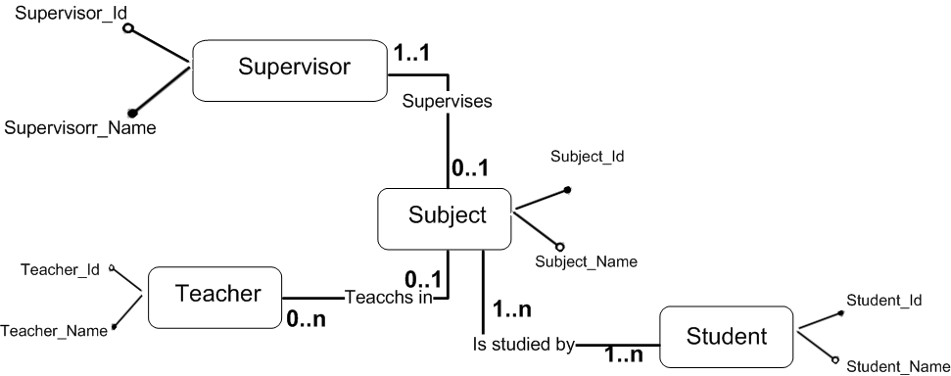
Logical model
Relational Data Model สำหรับ Data Warehouse System

Slide 27
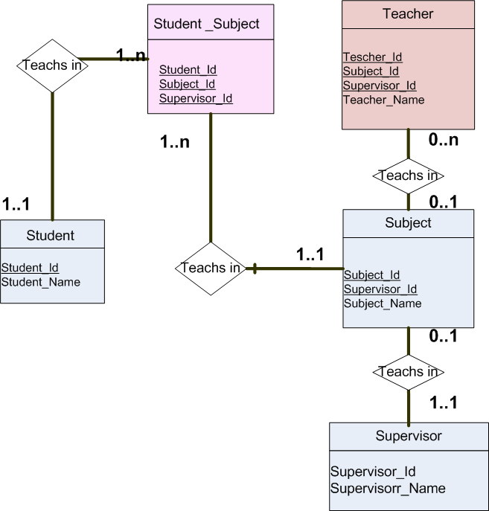
Physical Data Model
Relational Data Model สำหรับ Data Warehouse System
การสร้าง Physical model ด้วย E-R diagram

Slide 28
การออกแบบ Data model เพื่อเอื้อต่อการเก็บประวัติศาสตร์ของข้อมูล
Relational Data Model สำหรับ Data Warehouse System
การออกแบบ Data model เพื่อเอื้อต่อการเก็บประวัติศาสตร์ของข้อมูลใน Data Warehouse นั้นจะต้องเพิ่มบาง Field ที่ช่วยในการบริหารงานในด้านต่างๆ เช่น เพื่อไม่ให้ Primary Key ซ้ำในการมีการLoad ข้อมูล รหัสเดิมเข้าไปซ้ำ เพื่อแก้ไข รายละเอียดอื่น
1. เพิ่ม วันเวลาในการ Load ข้อมูล เป็น Primary Key ร่วมกับ Primary Key เดิม
2. สร้าง Surogate Key

Slide 29
การออกแบบ Data model เพื่อเอื้อต่อการเก็บประวัติศาสตร์ของข้อมูล
Relational Data Model สำหรับ Data Warehouse System
1. เพิ่ม วันเวลาในการ Load ข้อมูล เป็น Primary Key ร่วมกับ Primary Key เดิม
คุณสมบัติอย่างหนึ่งของ Data Warehouse คือ ไม่นิยมแก้ไขข้อมูลทับของเดิม แต่จะเป็นการเพิ่ม ข้อมูลที่ต้องการแก้ไข โดยระบุ วัน เวลา ที่แก้ไขข้อมูลลงไปดังต่อไปนี้

Slide 30
ปัญหาคือ ?
Relational Data Model สำหรับ Data Warehouse System
 |  | การ Update จากราคา 500 เป็น 600
Table Design |  | ก่อนการ Update |  | หลังการ Update
Order_Detail |  | Order_Detail |  | Order_Detail | Data ชุด 1
Order_Id (PK) |  | Ord001 |  | Ord001
Goods_Id(PK)(FK) |  | G001 |  | G001
Unit_Price |  | 500 |  | 500
Qty |  | 2 |  | 2
ToTal_Amt |  | 1000 |  | 1000
 |  |  |  | Order_Detail | Data ชุด 2
 |  |  |  | Ord001
 |  |  |  | G001
 |  |  |  | 600
 |  |  |  | 2
 |  |  |  | 1200
PK ซ้ำ

Slide 31
การแก้ปัญหา โดยเพิ่ม
Date, Time เป็น PK เพิ่ม
Relational Data Model สำหรับ Data Warehouse System
 |  | การ Update จากราคา 500 เป็น 600
Table Design |  | ก่อนการ Update |  | หลังการ Update
Order_Detail |  | Order_Detail |  | Order_Detail | Data ชุด 1
Order_Id (PK) |  | Ord001 |  | Ord001
Goods_Id(PK)(FK) |  | G001 |  | G001
Unit_Price |  | 500 |  | 500
Qty |  | 2 |  | 2
ToTal_Amt |  | 1000 |  | 1000
Load_Data_Date (PK) |  | 12/08/2019 |  | 12/08/2019
Load_Data_Time(PK) |  | 12:20:50 |  | 12:20:50
 |  |  |  | Order_Detail | Data ชุด 2
 |  |  |  | Ord001
 |  |  |  | G001
 |  |  |  | 600
 |  |  |  | 2
 |  |  |  | 1200
 |  |  |  | 15/08/2019
 |  |  |  | 17:27:30

Slide 32
การออกแบบ Data model เพื่อเอื้อต่อการเก็บประวัติศาสตร์ของข้อมูล
Relational Data Model สำหรับ Data Warehouse System
2. สร้าง Surogate Key
Surogate Key เป็น Key ที่นักพัฒนาระบบสร้างเพิ่มขึ้นมาต่างหาก เพื่อช่วยในการแก้ปัญหาในการรวมข้อมูล ซึ่งไม่ใช่ Product_Id, Customer_Id , Order_Id ซึ่งเป็น Primary Key ในระบบ TPS หรือ ฐานข้อมูลก่อน Load มายัง Data Warehouse

Slide 33
ตัวอย่างการสร้าง Surogate Key
Relational Data Model สำหรับ Data Warehouse System
ข้อมูลสินค้า ฝ่ายผลิต
Table Product |  | Table Product
Product_Id (PK) |  | DM8801
Product_Desc |  | แก้วน้ำสำหรับเด็ก
Weight |  | 12 กรัม
Style |  | คละสี
ข้อมูลสินค้าประเภทเดียวกัน ฝ่ายขาย
Tale Product |  | Tale Product
Product_Id (PK) |  | 9908
Product_Desc |  | แก้วน้ำสำหรับเด็ก
Unit_Type |  | โหล
Unit_Price |  | 200
Promotion_Price |  | 180
ข้อมูลสินค้าใน Data Warehouse
Table DWProduct |  | Table Product
Id (PK) | Surogate Key (PK) | T000001
Manufac_Pcode | Non Key attribuet | DM8801
Maketing_Pcode | Non Key attribuet | 9908
Product_Desc |  | แก้วน้ำสำหรับเด็ก
Weight |  | 12 กรัม
Style |  | คละสี
Unit_Type |  | โหล
Unit_Price |  | 200
Promotion_Price |  | 180
จะพบว่า Table Product ของต่างแผนก มีรหัสสินค้าต่างกัน เมื่อถูกมารวมกันที่ Data Warehouse ผู้พัฒนาจะแก้ปัญหาโดยการสร้าง PK ตัวใหม่ เรียกว่า Surogate Key ทำหน้าที่เป็น PK ของ Table DWProduct ใหม่ ส่วน Product_Id ซึ่งเป็น PK เดิม คือ DM8801 และ 9908 ให้ยกเลิกเป็น PK กลายเป็น Non Key Attribute

Slide 34
การสร้าง Surogate Key
Relational Data Model สำหรับ Data Warehouse System
TPS
Data Warehouse
Table Product |  | Table Product
Product_Id (PK) |  | DM8801
Product_Desc |  | แก้วน้ำสำหรับเด็ก
Weight |  | 12 กรัม
Style |  | คละสี
ข้อมูลสินค้าประเภทเดียวกัน ฝ่ายขาย
Tale Product |  | Tale Product
Product_Id (PK) |  | 9908
Product_Desc |  | แก้วน้ำสำหรับเด็ก
Unit_Type |  | โหล
Unit_Price |  | 200
Promotion_Price |  | 180
ข้อมูลสินค้าใน Data Warehouse
Table DWProduct |  | Table Product
Id (PK) | Surogate Key (PK) | T000001
Manufac_Pcode | Non Key attribuet | DM8801
Maketing_Pcode | Non Key attribuet | 9908
Product_Desc |  | แก้วน้ำสำหรับเด็ก
Weight |  | 12 กรัม
Style |  | คละสี
Unit_Type |  | โหล
Unit_Price |  | 200
Promotion_Price |  | 180
Data Ware house
การขาย
การผลิต

